Slide 3
Viết số đo diện tích dưới dạng số thập phân
Để làm các mặt kính của bể cá này, bác đã dùng tấm kính hình chữ nhật có diện tích 1 m² 60 dm²
Vậy diện tích tấm kính đó là bao nhiêu mét vuông nhỉ?
Ta viết số đo diện tích dưới dạng số thập phân nhé!
Muốn biết diện tích tấm kính đó bằng bao nhiêu mét vuông, ta phải làm gì?
Diện tích tấm kính đã dùng để làm các mặt kính của bể cá là bao nhiêu?
Diện tích tấm kính đã dùng để làm các mặt kính của bể cá là 1 m² 60 dm².
Ta viết số đo diện tích dưới dạng số thập phân.

Slide 4
Ví dụ 1: Viết 1 m² 60 dm² dưới dạng số thập phân với đơn vị mét vuông.
1 m² 60 dm² = $1\frac{60}{100}$ m² = 1,6 m².
Vậy 1 m² 60 dm² = 1,6 m².

Slide 5
Ví dụ 2: Viết 56 dm² dưới dạng số thập phân với đơn vị mét vuông.
56 dm² = $\frac{56}{100}$ m² = 0,56 m².
Vậy 56 dm² = 0,56 m².

Slide 6
Muốn viết số đo diện tích dưới dạng số thập phân, ta làm như thế nào?
Cách viết số đo diện tích dưới dạng số thập phân, ta làm như sau:
+ Viết số đo diện tích dưới dạng phân số thập phân hoặc hỗn số có phần phân số là phân số thập phân.
+ Chuyển phân số thập phân và hỗn số có phần phân số là phân số thập phân dưới dạng số thập phân.

Slide 7
Ví dụ: 12 cm² 59 mm² = ? cm².
+ Viết số đo diện tích dưới dạng hỗn số có phần phân số là phân số thập phân.
12 cm² 59 mm² = 12$\frac{59}{100}$ cm².
+ Viết hỗn số vừa tìm được dưới dạng số thập phân.
12$\frac{59}{100}$ cm² = 12,59 cm²
Viết gọn: 12 cm² 59 mm² = 12,59 cm².

Slide 8
Trong bảng đơn vị đo diện tích đã học, hai đơn vị đo liền kề nhau hơn (kém) nhau 100 lần.
+ Đơn vị bé bằng $\frac{1}{100}$ đơn vị lớn tiếp liền.
+ Đơn vị lớn gấp 100 đơn vị bé tiếp liền.

Slide 11
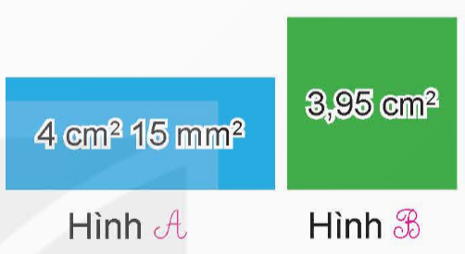
2
Đ, S?
Mai nói: Hình A có diện tích lớn hơn.
Việt nói: Hình B có diện tích lớn hơn.
Đ
?
S
?
Ta có: 4 cm² 15 mm² = 4,15 cm².
Vì 4,15 cm² > 3,95 cm²
Nên 4 cm² 15 mm² > 3,95 cm².

